Slide 1


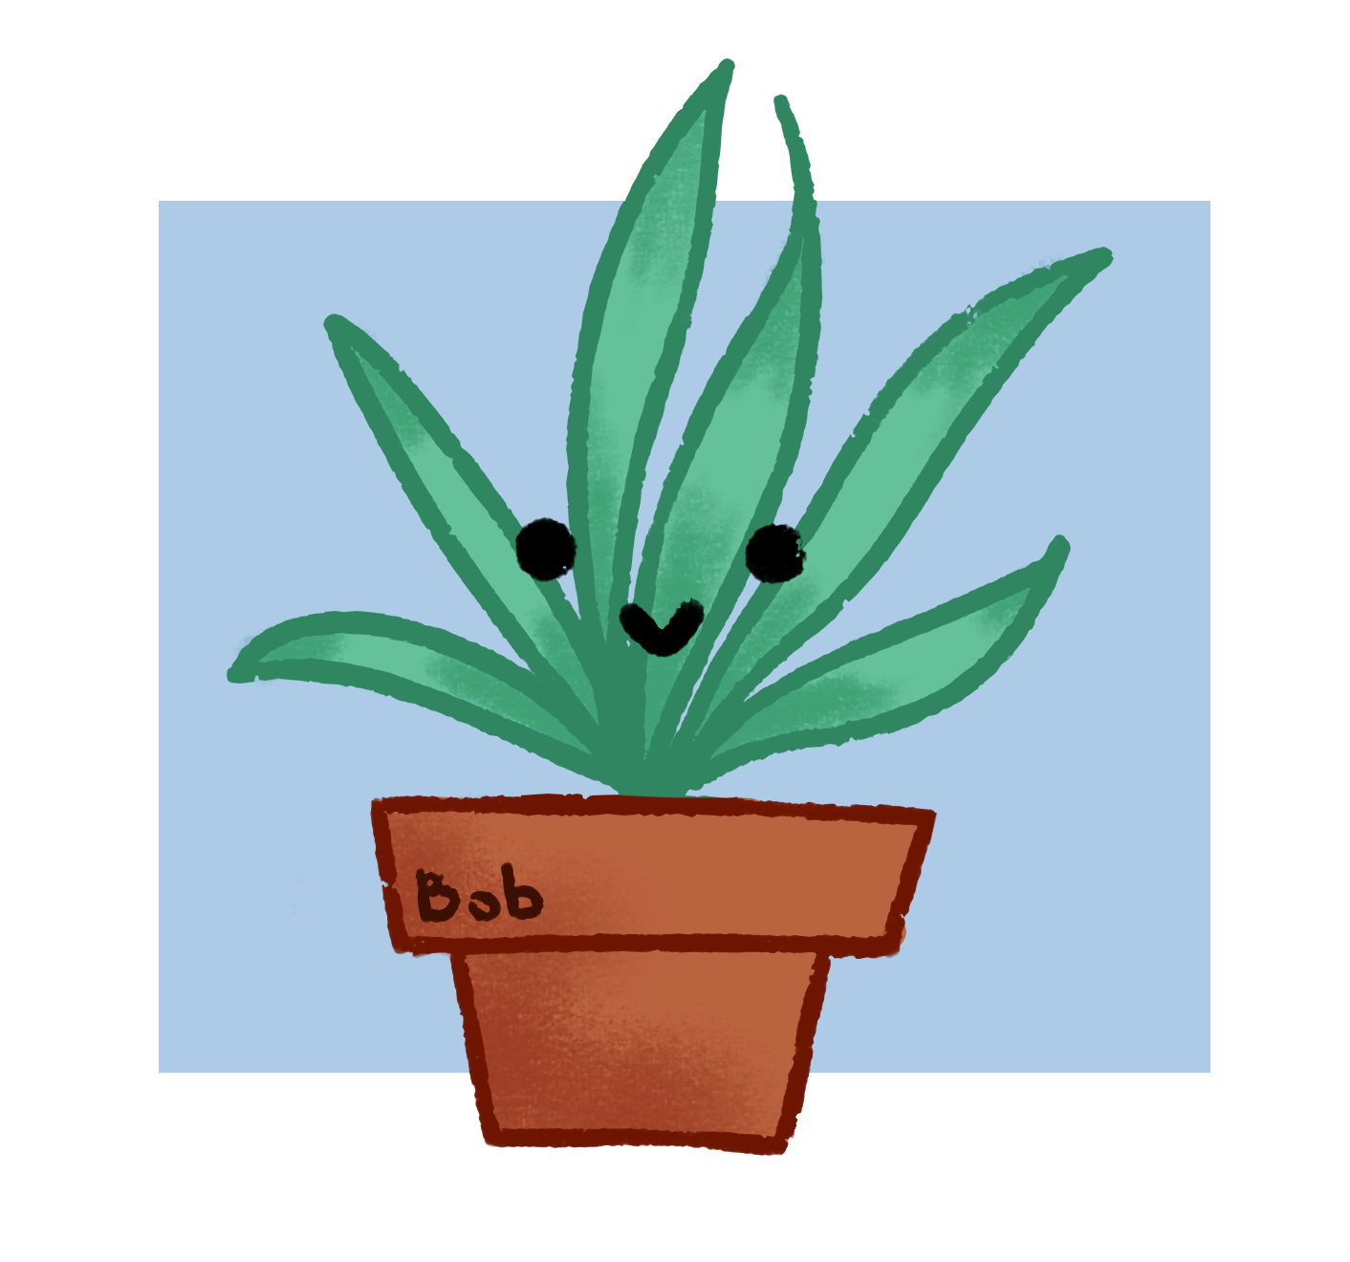
Bob the bot
🌱 Little plant named Bob 🌱
Автор: Цыканова Ксения
Сыктывкар, 2022

Slide 2
Цель
Создание телеграм-бота, с помощью которого пользователь сможет вырастить свой виртуальный сад, следя за своим здоровьем.
Идея
Бот – маленький папоротник Боб, который помогает пользователю вести здоровый образ жизни
Каждый раз, когда человек выпил стакан воды, вышел на прогулку, спал 7-8 часов и т.п., он сообщает об этом Бобу, и его растение начинает расти.
С каждым выращенным растением пользователь получит очки, которые сможет потратить на новые виды растений.
Боб также отличный собеседник!

Slide 3
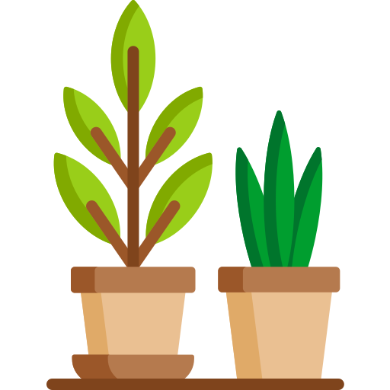
Реализация
Использование Telegram Bot API
Использование sqlalchemy
Txt файлы для хранения сообщений бота
Графика: Krita
Users
Plants
Garden(Planted plants)
id
login
password
current_plant_id
id
latin_name
info
id
name
growth_param
user_id
plant_id

Slide 4

Перспективы:
Увеличить количество видов растений
Увеличить количество стадий роста
Улучшить режим общения
Добавить возможность получения и траты очков за выращенные растения

